Slide 1
Урок #10
Классы

Slide 2
Структура курса
Занятие 1. Классы, члены класса. Инкапсуляция
Занятие 2. Наследование. Интерфейсы.
Занятие 3 Статические классы, запечатанные классы, абстрактные классы. Структуры и методы расширения. Управление памятью. Garbage Collector.
Занятие 4. Саммари. Практическое занятие. Подготовка к модулю.
Занятие 5. Модуль.

Slide 3
Links
https://docs.microsoft.com/en-us/dotnet/csharp/programming-guide/concepts/object-oriented-programming
https://docs.microsoft.com/ru-ru/dotnet/csharp/programming-guide/classes-and-structs/classes
https://docs.microsoft.com/ru-ru/dotnet/csharp/tour-of-csharp/classes-and-objects
https://metanit.com/sharp/tutorial/3.1.php
https://docs.microsoft.com/en-us/dotnet/csharp/programming-guide/classes-and-structs/properties
https://www.tutorialspoint.com/csharp/csharp_encapsulation.htm
https://docs.microsoft.com/en-us/dotnet/csharp/programming-guide/classes-and-structs/partial-classes-and-methods

Slide 4
Что такое программа?
Данные
Операции с данными

Slide 5
Разные парадигмы программирования
Процедурное – действия планируются до описания данных
Объектно-ориентированное – data first

Slide 6
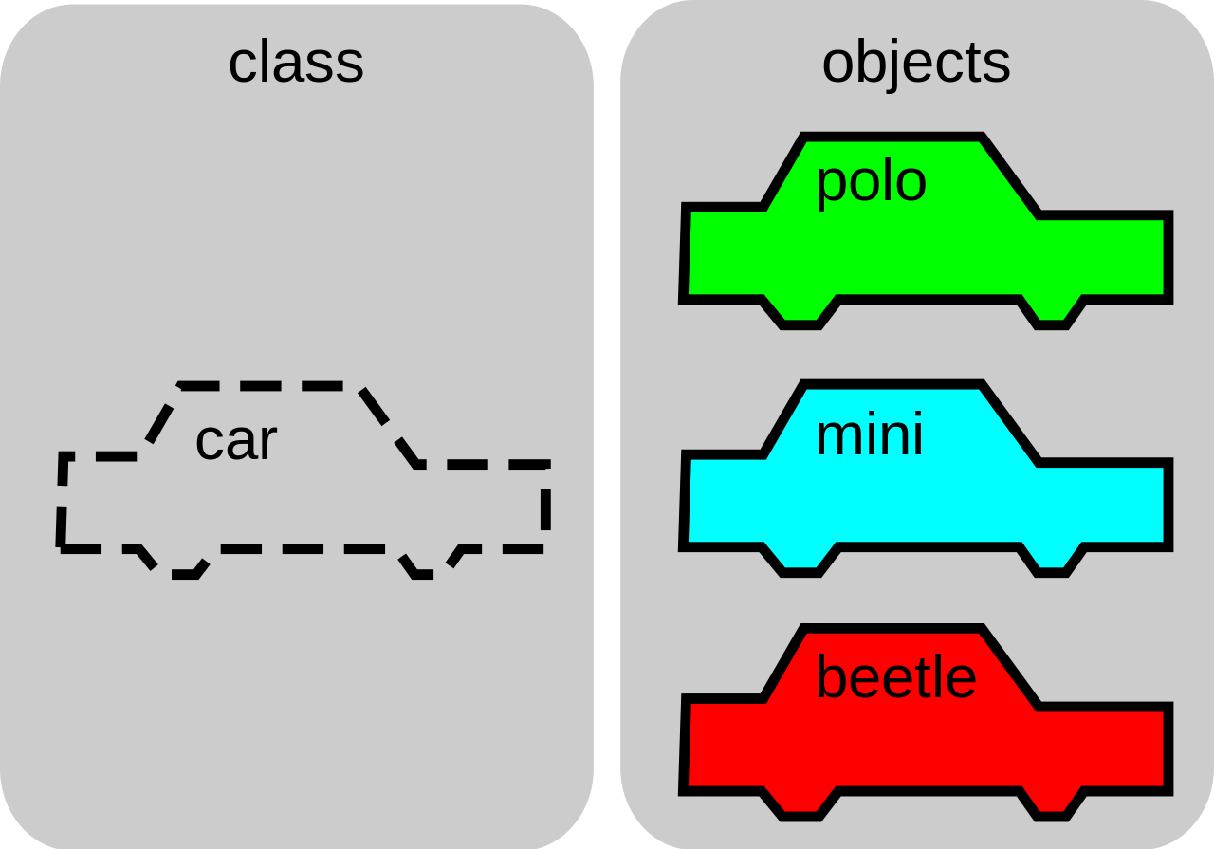
Классы и объекты

Slide 7
Структура класса
Действия
Методы
Свойства
Данные
Поля
Свойства

Slide 8
Модификаторы доступа
private
protected
public
internal

Slide 9
Задание
Ассортимент магазина автомобилей. Вводится с клавиатуры, показывается также с клавиатуры.
Параметры автомобиля:
Цена
Цвет
Название
Есть метод позволяющий получить скидку.
Сделать ввод трех автомобилей с клавиатуры. Запушить изменения и создать пулл реквест.

Slide 10


ООП принципы

Slide 11
Инкапсуляция
Изоляция чего-либо от внешнего мира
Упаковка данных и функций в единый компонент
Сокрытие данных и действий от внешнего воздействия

Slide 12
Видимость и инкапсуляция
Модификатор доступа private
Скрываем поля, открываем методы
Setter в проперти, не только инициализируем переменную

Slide 13
С# property
Auto-implemented
public double Price {get;set;}
Canonical properties
public double Price
{
get {return _price;}
set {_price = value;}
}

Slide 14
Задание
Расширить предыдущий пример валидацией ввода. Инкапсулировать получение скидки, доступ к методу только внутри сборки.

Slide 15
Partial classes
Кодогенерация
Разделение логики/работы

Slide 16
Задание
Разделить определение данных и методы по разным файлам

Slide 17
Домашнее задание
Начать работать над автоматизацией учебного процесса. Есть группы, в них учатся студенты, занятия ведут преподаватели. Создать структуру классов для данной предметной области.
Подготовить данные со списком студентов, преподов, групп.
Extra. Каждой группе присваиваются студенты. Есть следующие типы преподавателей – доцент, лектор, ассистент. У доцента в группе может быть 20 человек, у лектора – 15, у ассистента – 5. Распределить студентов по группам, курируемым преподавателями. Сообщать об ошибке и продолжать добавление студентов в другие группы в случае оверлода.
Теория

